Slide 1
Aprimoramento de Gráficos
Análise Exploratória de Dados
01

Slide 2
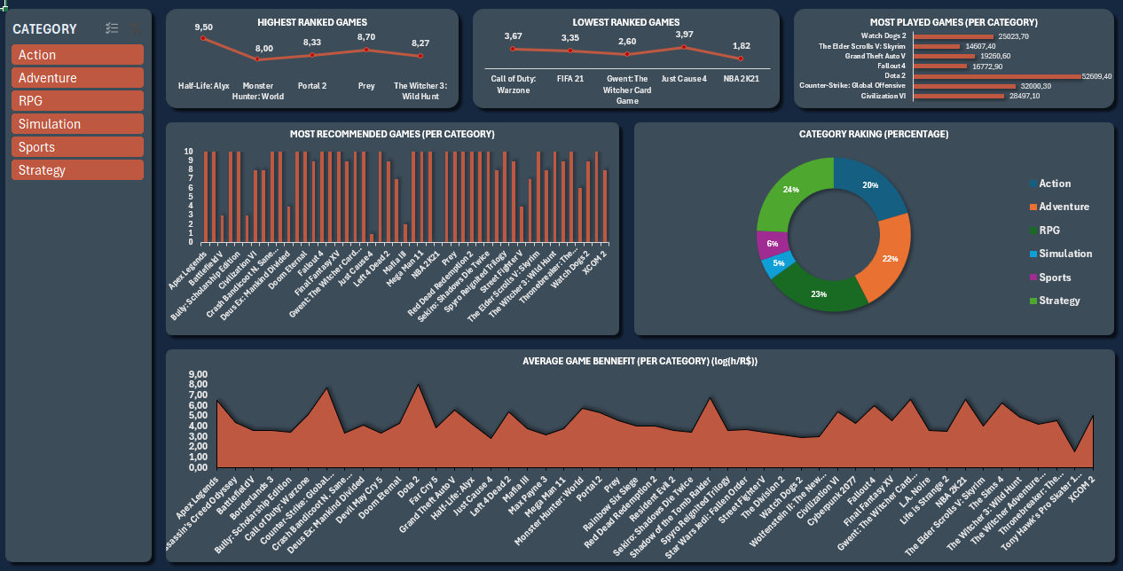
08.12.2024
SLIDESCARNIVAL
02

Slide 3
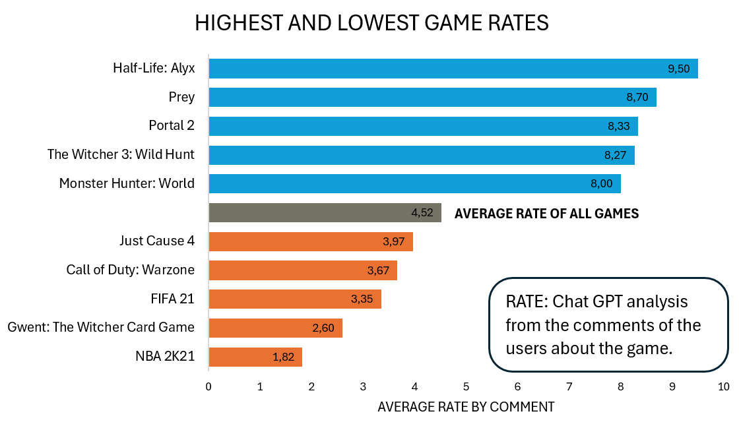
HIGHEST RANKED GAMES
LOWEST RANKED GAMES
03

Slide 4
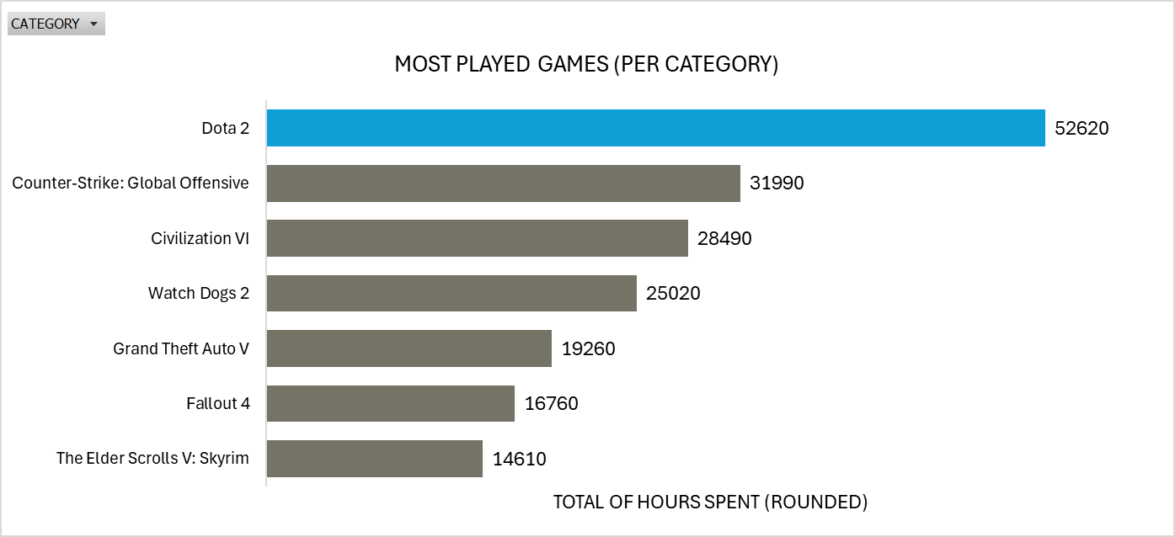
MOST PLAYED GAMES (PER CATEGORY)
04

Slide 5
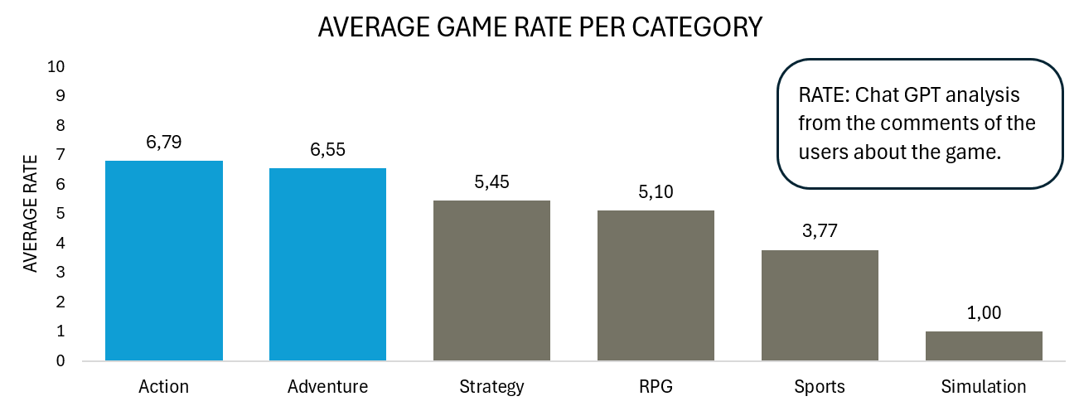
MOST RECOMMENDED GAMES (PER CATEGORY)
CATEGORY RAKING (PERCENTAGE)
05

Slide 6
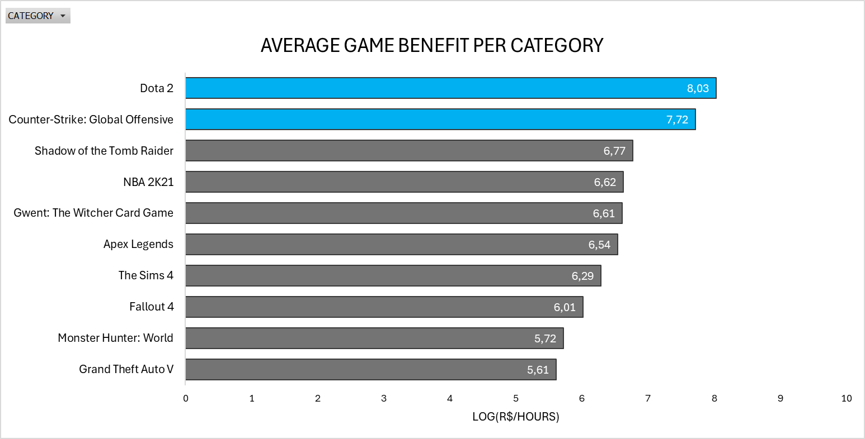
AVERAGE GAME BENNEFIT (PER CATEGORY) (log(h/R$))
06

Slide 7
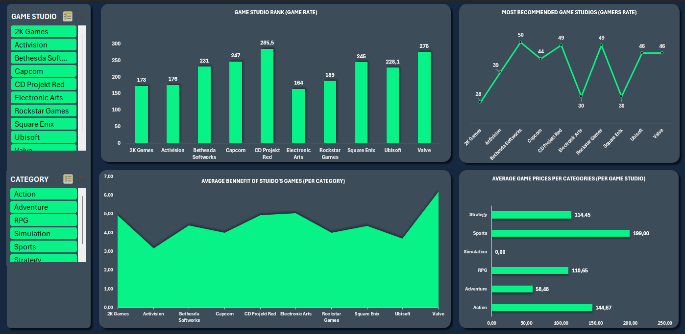
07

Slide 8
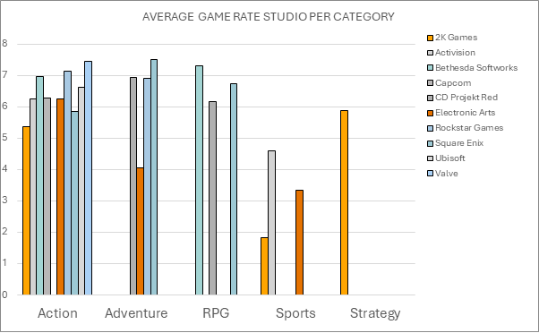
MOST RECOMMENDED GAME STUDIOS (GAMERS RATE)
08

Slide 9
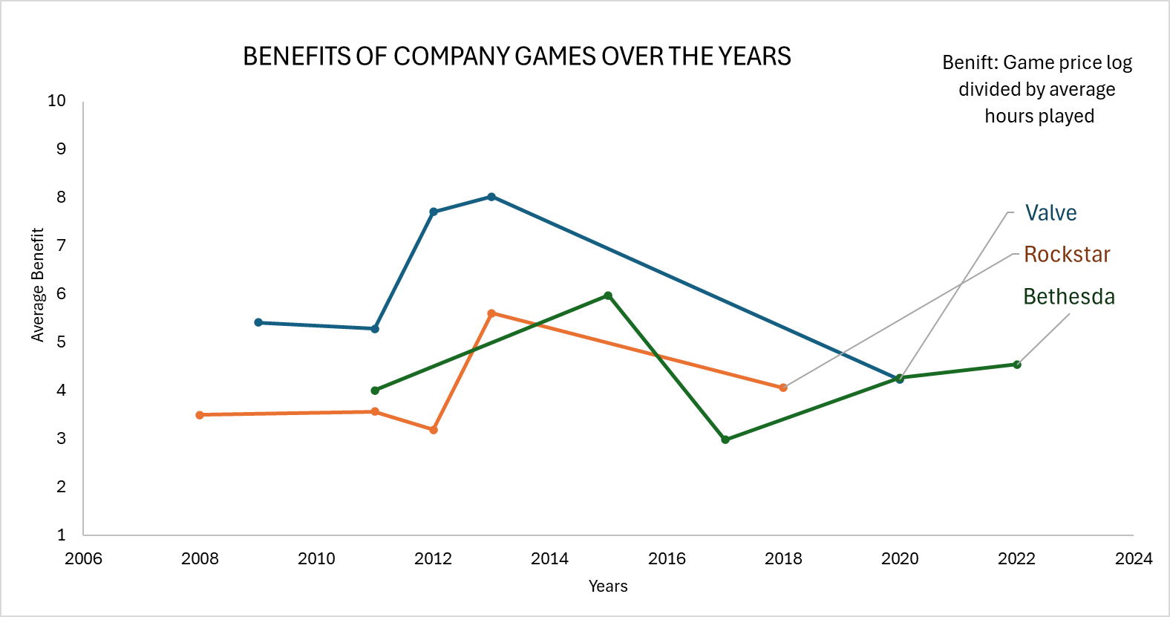
AVERAGE BENNEFIT OF STUIDO'S GAMES (PER CATEGORY)
09

Slide 10
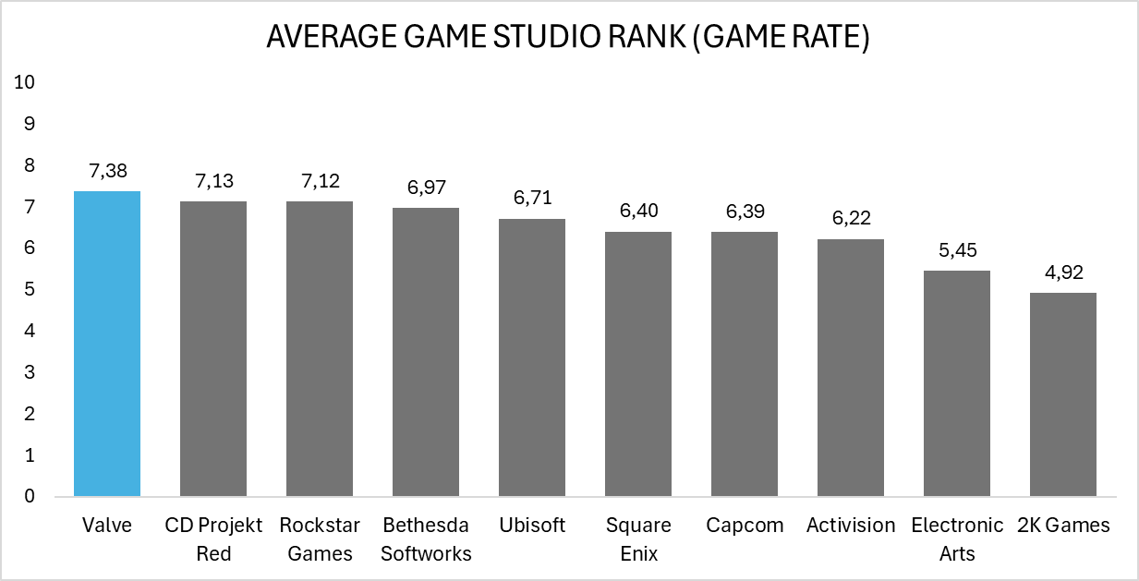
GAME STUDIO RANK (GAME RATE)
10

Slide 11
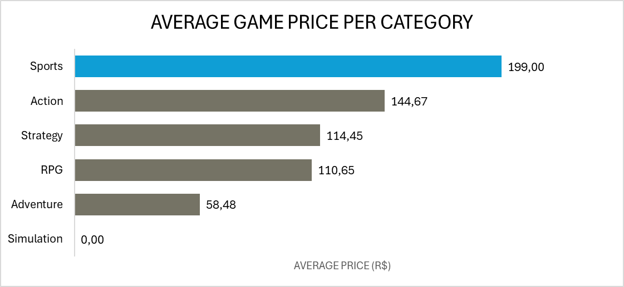
AVERAGE GAME PRICES PER CATEGORIES (PER GAME STUDIO)
11

Slide 12
Conclusão
A partir de tais visualizações reestruturadas e dos dados coletados, podemos inferir que a empresa “Valve” e seus jogos relacionados merecem destaque, pois aparecem, na maior parte dos gráficos, em posições elevadas.
12

